Slide 1



Slide 2


MÓDULO 1
Estructura de un programa en Java
Comentario - Identificadores - Variables - Tipos de Datos - Tipos Primitivos - Literales - Operadores - Expresiones - Conversión de tipos - Palabras reservadas
MÓDULO 1.

Slide 3
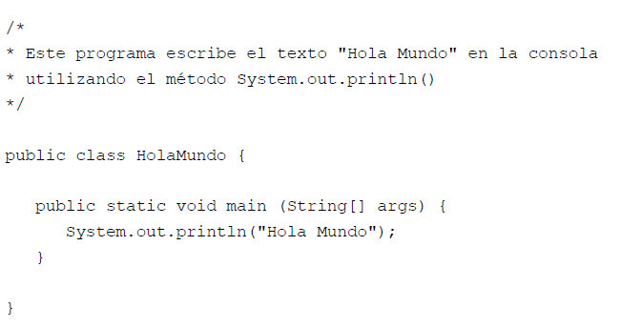
Estructura de un programa en Java
MÓDULO 1.

Slide 4
Distintas partes de un programa
En la estructura del programa podemos ver los diferentes componentes que tiene cualquier programa escrito en Java, estos son:
Comentarios
Definición de la clase
Definición de un método
Sentencia
MÓDULO 1.

Slide 5
Distintas partes de un programa
Comentario
Clase
Método
Sentencia
MÓDULO 1.

Slide 6


No recuerdo donde debo poner todas esas cosas
Guenas!
Necesito
una ayudita
MÓDULO 1.

Slide 7
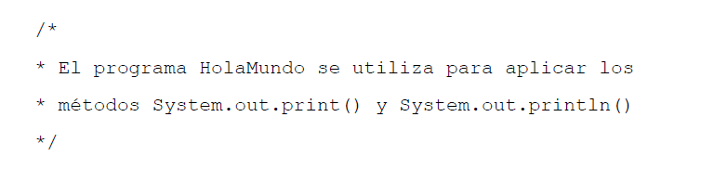
Elementos de un programa en Java
Comentarios
Los comentarios son ignorados por el compilador y solo son útiles para el programador. Ayudan a explicar los aspectos relevantes de un programa y lo hacen más legibles.
En un programa Java hay tres tipos de comentarios
Comentario de Bloque: Empieza por /* y termina con */
MÓDULO 1.

Slide 8
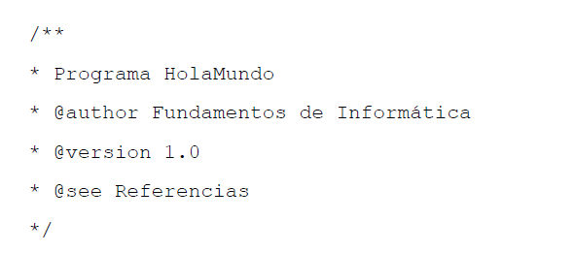
Elementos de un programa en Java
Comentario de Documentación: Empieza por /** y termina con */
En un comentario de documentación normalmente se indica el autor y la versión del software.
MÓDULO 1.

Slide 9

Elementos de un programa en Java
Comentario de Línea: Empieza por //
El comentario comienza con estos caracteres y termina al final de la línea.
Cada línea es un comentario.
Conviene utilizar comentarios siempre que valga la pena hacer una aclaración sobre el programa
MÓDULO 1.

Slide 10
Identificadores
El programador tiene la libertad para elegir el nombre de las variables, los métodos y nombres de otros elementos de un programa.
Todo identificador debe empezar con una letra que puede estar seguida de más letras o números.
Una letra es cualquier símbolo del alfabeto y el carácter ‘_’
Un dígito es cualquier carácter entre 0 y 9.
Identificadores válidos: cadena, hola, numero, numeroPar, numero_impar, apellido2, Nombre
Identificadores no válidos: 1numero, @variable, #nombre, 485
Java es case sensitive, esto quiere decir que distingue de mayusculas y minusculas.
Ej: numeroPar y numeropar son identificadores disntintos.
MÓDULO 1.

Slide 11
Normas básicas para identificadores
Existen unas normas básicas para los identificadores que se deben respetar.
Los nombres de variables y métodos empiezan con minúsculas. Si se trata de un nombre compuesto cada palabra debe empezar con mayúscula y no se debe utilizar el guión bajo para separar las palabras. Por ejemplo, los identificadores calcularSueldo, setNombre o getNombre son válidos.
Los nombres de clases empiezan siempre con mayúsculas. En los nombres compuestos, cada palabra comienza con mayúscula y no se debe utilizar el guión bajo para separar las palabras. Por ejemplo, HolaMundo, PerimetroCircunferencia, Alumno o Profesor son nombres válidos.
Los nombres de constantes se escriben en mayúsculas. Para nombres compuestos se utiliza el guión bajo para separar las palabras. Por ejemplo, PI, MINIMO, MAXIMO o TOTAL_ELEMENTOS son nombres válidos.
MÓDULO 1.

Slide 12
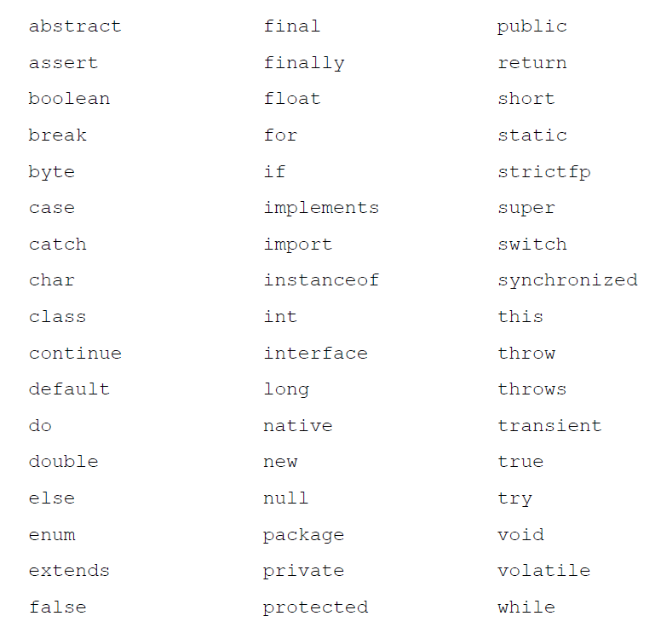
Palabras reservadas
En todos los lenguajes de programación existen palabras con un significado especial. Estas palabras son reservadas y no se pueden utilizar como nombres de variables (identificadores).
MÓDULO 1.

Slide 13
Variables y Valores
Un programa Java utiliza variables para almacenar valores, realizar cálculos, modificar los valores almacenados, mostrarlos por la consola, almacenarlos en disco, enviarlos por la red, etc.
Una variable almacena un único valor.
Una variable es un contenedor de datos identificado mediante un nombre. (Como vimos antes, es el identificador)
Toda variable debe llevar asociado un tipo que describe el tipo de dato que guarda.
En java como en otros lenguajes existen diferentes tipos de datos para almacenar valores. Ej: fechas, nombres, edad, dirección, email, etc.
Por lo tanto, una variable tiene:
Un tipo;
Un identificador;
Un dato (valor)
MÓDULO 1.

Slide 14
Declaración de Variables
Es la sentencia mediante la cual se define una variable, asignándole un tipo y un identificador:
tipo identificador;
int contador;
Adicionalmente se le puede asignar un valor inicial mediante una asignación:
tipo identificador = valor;
int contador = 10;
Si no se le asigna un valor, se inicializará con el valor por defecto para ese tipo.
Cada tipo de dato tiene un valor por defecto.
MÓDULO 1.

Slide 15
Tipos de datos
En Java existen dos tipos de datos genéricos:
Tipos primitivos.
Tipos complejos: clases.
Existen ocho tipos de datos primitivos clasificados en cuatro grupos diferentes:
Carácter: char.
Lógico: boolean.
Números enteros: byte, short, int y long.
Números reales: double y float.
MÓDULO 1.

Slide 16
Tipos de datos
Números enteros. Representan números enteros positivos y negativos con distintos rangos de valores, desde cientos a trillones. Los tipos enteros de Java son byte, int, short y long.
Números reales. Existen dos tipos de números reales en Java, float y double. La diferencia entre ellos está en el número de decimales que tienen capacidad para expresar y en sus rangos de valores.
Caracteres. El tipo char permite representar cualquier carácter Unicode.
Los caracteres Unicode contienen todos los caracteres del alfabeto de la
lengua española.
Booleano. Se utiliza para representar los valores lógicos verdadero y falso.
Solo tiene dos valores true y false.
MÓDULO 1.

Slide 17
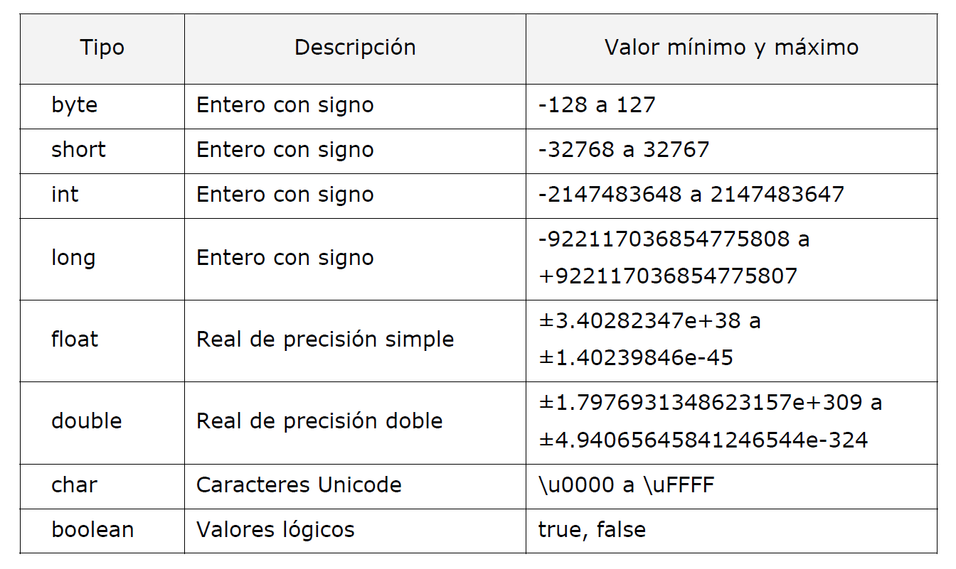
Tipos de datos
MÓDULO 1.

Slide 18
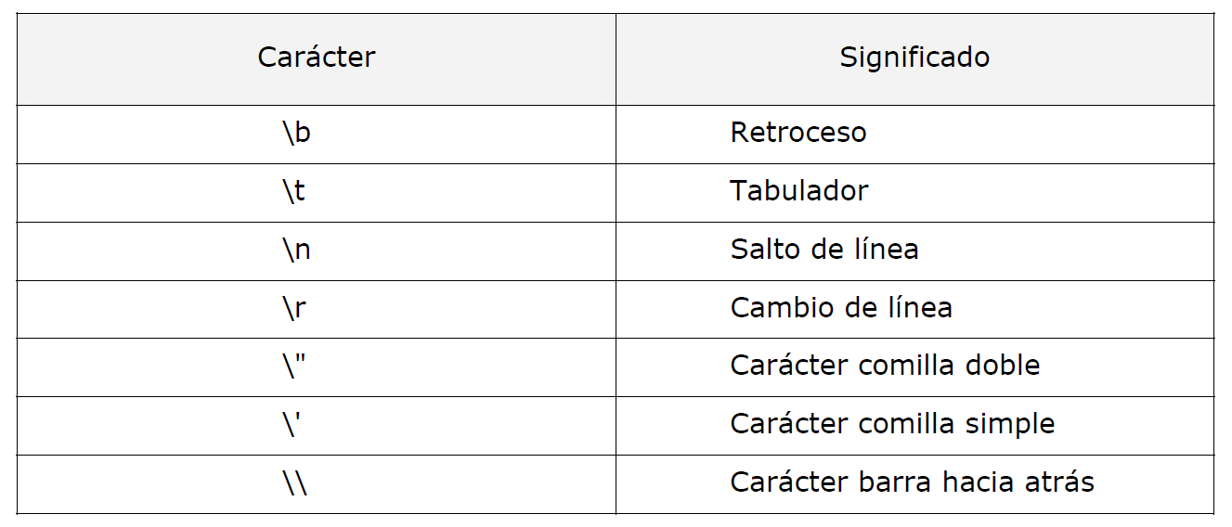
Tipo de dato : caracter
Los valores de tipo caracter representan un carácter Unicode.
Se escriben siempre entre comillas simples, por ejemplo 'a', 'A', '0', '9'. En Java un caracter se puede expresar por su código de la tabla Unicode en octal o en hexadecimal. Los caracteres que tienen una representación especial se indican en la siguiente tabla.
MÓDULO 1.

Slide 19
Tipo de dato : Textos
Un texto en Java pertenece a la clase String y se expresa como el
texto entre comillas dobles. Un texto siempre debe aparecer en una sola
línea. Para dividir un texto en varias líneas se debe utilizar el operador +
para concatenar textos.
Un texto puede estar vacío o contener uno o más caracteres.
Por ejemplo:
“Hola Mundo” es un texto de 10 caracteres, mientras que “” es un texto
vacío y tiene 0 caracteres.
El texto “a” es diferente del carácter 'a' de tipo char.
String texto = “Mil Programadores Salteños”;
MÓDULO 1.

Slide 20
Operadores
Cada tipo puede utilizar determinados operadores para realizar operaciones o cálculos.
Números enteros. Al realizar una operación entre dos números enteros, el resultado siempre es un número entero.
Una operación unaria permite poner un signo delante: +5, -2.
Una operación aditiva se refiere a la suma y la resta: 2+3, 5-2.
Una operación multiplicativa multiplica o divide dos valores: 5*2, 5/2. El operador % calcula el resto de la división entera 5%2.
Un incremento o decremento aumenta o decrementa en 1 el valor de una variable: ++numero, numero++, --numero, numero--. Si el operador va antes de la variable, primero se realiza la operación y se modifica el valor de la variable. Si el operador va después de la variable, su valor se modifica al final.
MÓDULO 1.

Slide 21
Operadores
Un operador relacional permiten comparar dos valores: >, <, >= y <=.
El resultado de la comparación es un valor booleano que indica si la relación es verdadera o falsa.
Un operador de igualdad compara si dos valores son iguales o no. El operador == devuelve verdadero si los dos valores son iguales, el operador != devuelve verdadero si son diferentes. El resultado de la comparación es un valor booleano que indica si la igualdad o desigualdad
es verdadera o falsa.
Un operador de asignación permite asignar un valor o el resultado de una operación a una variable: =, +=, -=, *=, /=, %=.
MÓDULO 1.

Slide 22
Operadores
Números reales. Con los números reales se aplican los mismos operadores que con los números enteros. Si se realizan operaciones unarias, aditivas o multiplicativas, el resultado es un número real. También se pueden aplicar los operadores relacionales para comparar dos números reales.
double a = 15.56;
double b = 20.45;
a + b , a * b , a / b , a - b
a < b , a == b , b < a a <> b
MÓDULO 1.

Slide 23
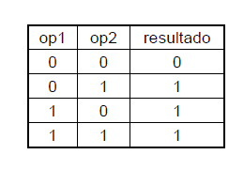
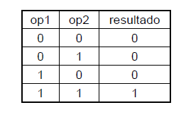
Operadores Lógicos
Los operadores que se aplican a los valores lógicos son:
negación, Y lógico, O lógico.
La negación (!) devuelve true si el operando es false.
El Y lógico (&&) devuelve false si uno de los operandos es false.
El O lógico (||) devuelve true si uno de los operandos es true.
&: AND lógico a nivel de bit (op1 & op2). |: OR lógico a nivel de bit (op1 | op2).
MÓDULO 1.

Slide 24
Expresiones
Una expresión permite realizar operaciones entre valores utilizando distintos operadores. Las expresiones son útiles para representar las fórmulas matemáticas que se utilizan para realizar cálculos.
En Java se pueden definir expresiones tan complejas como sea necesario.
Por ejemplo, para convertir una temperatura de grados Fahrenheit a Centígrados se utiliza la fórmula:
C = ((F – 32) * 5) / 9
En este ejemplo C representa la temperatura en grados centígrados y F en grados Fahrenheit. La fórmula en Java, utilizando las variables centígrados y fahrenheit de tipo double.
centigrados = ((fahrenheit – 32.0) * 5.0)) / 9.0;
MÓDULO 1.

Slide 25
Expresiones - Prioridad de operadores
Toda la expresión se evalúa a un valor. El orden de los cálculos depende del orden de prioridad de los operadores: primero los operadores unarios, después los multiplicativos, de izquierda a derecha, después los operadores aditivos, de izquierda a derecha, después los operadores de relación y por último los operadores de asignación.
Por ejemplo, la expresión x = -3 + 2 * 4 – 12 / 6 + 5 se calcula en el orden siguiente:
Primero se aplica el operador unario (-) a 3 y se obtiene -3. A continuación se evalúan los operadores multiplicativos de izquierda a derecha. Se calcula el producto de 2 * 4 y se obtiene 8, después se divide 12 / 6 y se obtiene 2. Al finalizar estas operaciones la expresión queda x = -3 + 8 – 2 + 5. Por último, se evalúan los operadores aditivos de izquierda a derecha y se obtiene 8.
Cuando se desea modificar el orden de prioridad de los operadores es necesario utilizar paréntesis para indicar el orden de evaluación. Por ejemplo, al calcular el valor de y = -3 + 2 * (14 – 2) / 6 + 5 se obtiene 6.
MÓDULO 1.

Slide 26
Expresiones - Aritmético-Lógicas
Una expresión aritmético-lógica devuelve un valor lógico verdadero o falso. En este tipo de expresiones se utilizan operadores aritméticos, operadores relacionales y de igualdad. Por ejemplo, una expresión lógica puede ser:
(10 – 2) > (5 – 3)
En una expresión aritmético-lógica se pueden combinar varias expresiones con operadores lógicos. La precedencia de los operadores lógicos es menor que la de los operadores relacionales, por lo que primero se evalúan las desigualdades y después los operadores lógicos. El orden de prioridad de los operadores lógicos es el siguiente: primero la negación, después el Y lógico y por último el O lógico. La prioridad de los operadores de asignación es la menor de todas.
MÓDULO 1.

Slide 27
Mejor me lo explicas con un ejemplito
Whats!
Necesito
una ayudita
MÓDULO 1.

Slide 28
Expresiones - Aritmético-Lógicas
Por ejemplo, la expresión 3 + 5 < 5 * 2 || 3 > 8 && 7 > 6 – 2 se evalúa en el orden siguiente.
Primero se evalúan las expresiones aritméticas y se obtiene la expresión lógica
8 < 10 || 3 > 8 && 7 > 4. A continuación se evalúan los operadores relacionales y se obtiene true || false && true. Ahora se evalúa el operador Y lógico con los operandos false && true y se obtiene false.
Por último, se evalúa el operador O lógico con los operandos true || false y se obtiene true, el valor final de la expresión.
Los operadores lógicos && y || se evalúan por cortocircuito. Esto significa que al evaluar a && b, si a es falso, no es necesario evaluar b porque la expresión es falsa. De forma similar, al evaluar a || b, si a es verdadero, no es necesario evaluar b porque la expresión es verdadera.
MÓDULO 1.

Slide 29
Conversión de tipos
Muchas veces es necesario realizar conversiones de tipos cuando se evalúa una expresión aritmética. Por ejemplo, si después de realizar el cálculo de conversión de grados Fahrenheit a Centígrados se quiere almacenar el resultado en la variable de tipo entero temperatura, es necesario hacer una conversión de tipos. La fórmula en Java, utilizando las variables centígrados y fahrenheit de tipo double.
centigrados = ((fahrenheit – 32.0) * 5.0)) / 9.0;
Antes de asignar el valor resultante a la variable temperatura, que almacena un valor entero, es necesario convertir el valor de tipo double de la variable centígrados a int.
int temperatura = (int) centigrados;
Las conversiones implícitas se resuelven en tiempo de compilación.
El upcasting se realizan implícitamente.
El downcasting se realizan explícitamente y se resuelve en tiempo de ejecución.
MÓDULO 1.

Slide 30

Gracias.
WEB: http://milprogramadores.unsa.edu.ar/
CANAL TELEGRAM: https://t.me/milprogramadoressaltenios
CENTRO DE AYUDA: http://ayudamilprogramadores.com/

